Slide 1
openCV
http://cinema4dr12.tistory.com/entry/OpenCV-Setting-OpenCV-Development-Environment-in-Xcode

Slide 2
mac
macport 설치
https://www.macports.org/install.php
sudo port install opencv

Slide 3
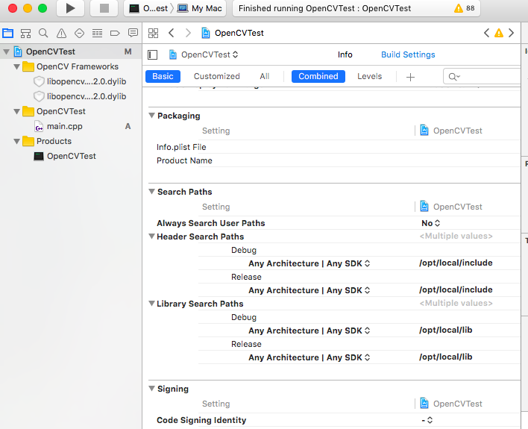
XCode

Slide 4
sample code
#include <iostream>
#include <opencv2/opencv.hpp>
int main(int argc, const char * argv[]) {
IplImage * img = cvCreateImage(cvSize(100, 200), IPL_DEPTH_8U, 3);
cvNamedWindow("Image:", CV_WINDOW_AUTOSIZE);
cvShowImage("Image", img);
cvWaitKey(0);
cvDestroyWindow("Image:");
cvReleaseImage(&img);
return 0;
}

Slide 5
window
cmake를 다운받고 설치
http://www.cmake.org/cmake/resources/software.html
-opencv-3.?.exe
cmake를 이용하여 build 폴더와 Visual Studio솔루션 파일을 생성한다.
OpenCV가 설치된 디렉터리를 보면 “build”와 ”sources”의 2개의 폴더가 보일것이다. cmake를 실행하면 두새의 디렉터리를 지정하는 곳이 보인다.
“Where is the source code: “에는 [opencv_path]\sources
“Where to build the binaries:”에는 [opencv_path]\build의 위리를 지정한다.

Slide 6
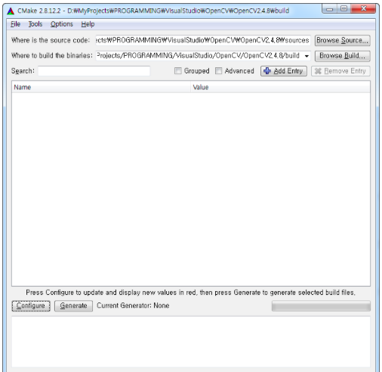
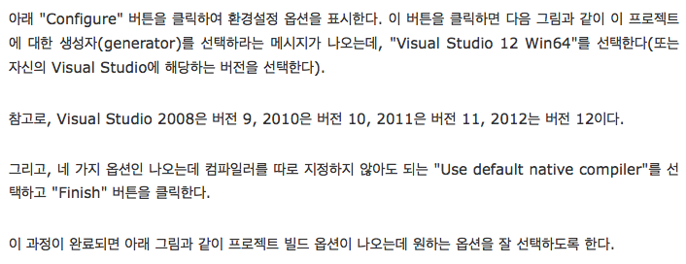

Slide 7
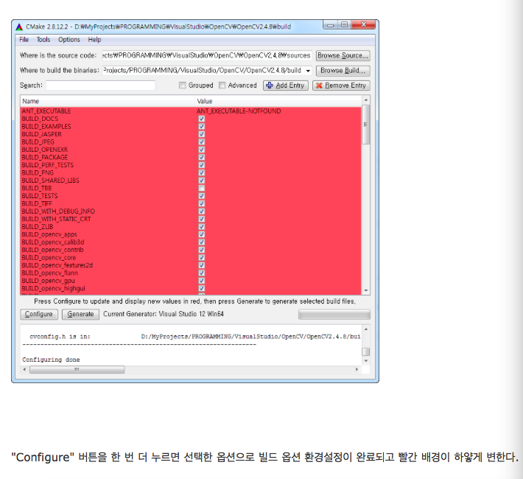

Slide 8
http://cinema4dr12.tistory.com/entry/OpenCV-Windows-Visual-Studio에서-OpenCV-개발환경-구축하기

